Slide 1
dual study fit

Slide 2
agenda
Achievements
Entscheidungen
Next Steps
Live Präsentation

Slide 3
agenda
Achievements
Entscheidungen
Next Steps
Live Präsentation

Slide 4



Achievements
Idee & Konzeption
Entwicklung/Testing
Go Live
Frontend
Backend

Slide 5
agenda
Achievements
Entscheidungen
Next Steps
Live Präsentation

Slide 6



Entscheidungen
Server Hosting
Datenbanken
PHP und Java
Kostenfrei
Integration mit GitHub
Einfach zu nutzen
Kostenfrei
Datenbanken
PHP
keine Datenbanken
statisch -> kein PHP/Java
i.d.R. Kostenpflichtig
kein Java

Slide 7



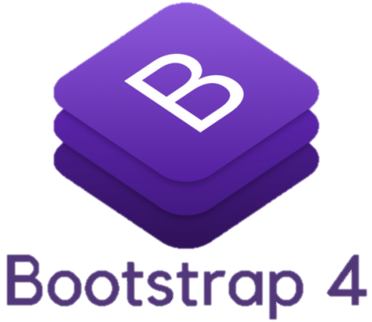




Entscheidungen
Frontend
Standard für die Frontend Webprogrammierung.
Bootstrap ist das populärste HTML, CSS und JS Framework um reagierende, mobile Projekte im Web umzusetzen.
Vorteile:
Reaktiv
UI Komponenten
konsistent
flexibel
open source
sehr verbreitet
Nachteile:
viele Seiten nutzen Defaults
Defaults sind überladen

Slide 8




Entscheidungen
Backend – berücksichtigte sprachen

Slide 9




Entscheidungen
Backend
Schnell, flexibel und pragmatisch, PHP unterstützt alles, von Ihrem Blog bis zu den beliebtesten Websites der Welt.
Vorteile:
Große Community
Open Source
Einfache Implementierung
Gute Frameworks
Nachteile:
So einfach zu lernen, dass gute Beispiele schwer zu finden sind
inkonsistente API

Slide 10
agenda
Achievements
Entscheidungen
Next Steps
Live Präsentation

Slide 11
Next Steps
Bewerbungsfunktion
Testing
Go Live
Unternehmensübersicht

Slide 12
agenda
Achievements
Entscheidungen
Next Steps
Live Präsentation

Slide 13
Live Präsentation
http://dualstudyfit.bplaced.net/

Slide 14
Vielen Dank!

Slide 15
Appendix

Slide 16
Customer Journey - Summary
Aufruf der Website
Aufruf des Allocators
Nutzung des Allocators
Auswählen des Studiengangs
Aufmerksam geworden auf dual study fit
Aufmerksam geworden auf Allocator
Auswählen des Partnerunternehmens
Anmeldung
Nutzen der Bewerbungshilfe
Bewerbung erfolgreich versendet
Nutzer im System
Bewerbung bei Partnerunternehmen angekommen

